Slide 1
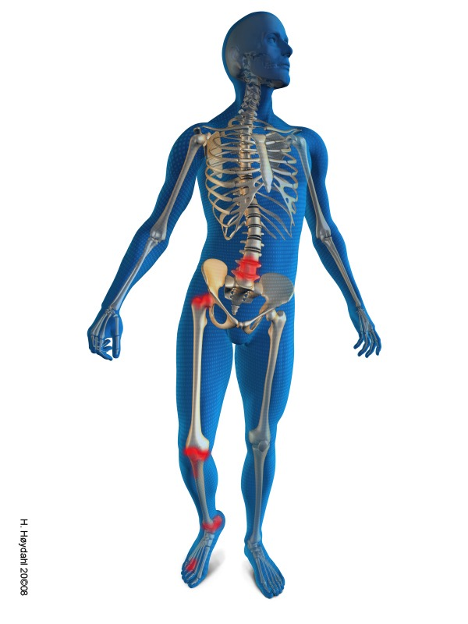
Praksiskollektivet
Sjekkliste til pasient
om tilstander i underex.
Over/underpronasjon
Plattfot/hulfot
Klinikk:__________________________________

Slide 2
Informasjon: Hvorfor blir føttene slitne, brennende og verkende?
Forskning har vist at nedsunken fotbue, eller mer presist overpronasjon, gjør at personen bruker mer energi på å gå, noe som fører til mye større grad av tretthet på slutten av dagen enn hos personer med normale føtter.
Denne teorien ble dokumentert i et forskningsprosjekt publisert i tidsskriftet Journal of the American Podiatric Medical Association.
Hvis du må anstrenge deg når du går eller står i lange perioder, vil det åpenbart ha konsekvenser for føttene dine. Andre faktorer er sko som ikke passer foten din, og trange sokker eller strømper. Redusert blodsirkulasjon i anklene og føttene gir også slitne, verkende føtter.
En rekke systemiske sykdommer kan også føre til verkende føtter. Noen rammes for eksempel av diabetesfot, en tilstand hvor pasienten først opplever kraftig smerte og deretter tap av følelse i foten. Andre sykdommer som kan føre til fotsmerter, er leddbetennelse.
Symptomer hulfot:
Smerte utsiden av fot, ankel
Smerte utside kne
Krampe legg
Krampe i fotbue
Hælsmerte
Forfotsmerte
Symptomer plattfot:
Smerte i ankel
Smerte innside kne
Krampe legg
Krampe, smerte i fotbue
Smerte innside hæl

Slide 3
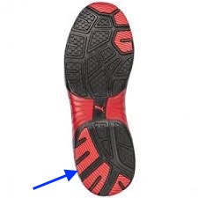
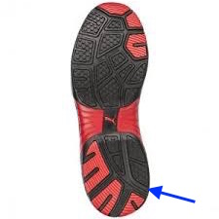
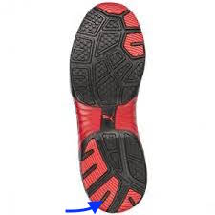
1. Sjekk slitemerke hel
Pasientsjekk
Sjekk utsiden av skoens hel. Slitemerkene skal ligge mot utsiden av helen
Ved slitemerker midt under eller på innsiden av skoen vil du sannsynligvis pronere for mye. Slitemerker helt på ytterkant hel og fremover vil kunne indikere underpronasjon eller hulfot
Løpere med overpronasjon er normalt ikke raske løpere da foten og ankelen kollapser og klarer ikke overføre fremdriftskraft mellom fot-ankel – legg.
Underpronasjon
Hulfot
Overpronasjon
Plattfot
Riktig

Slide 4
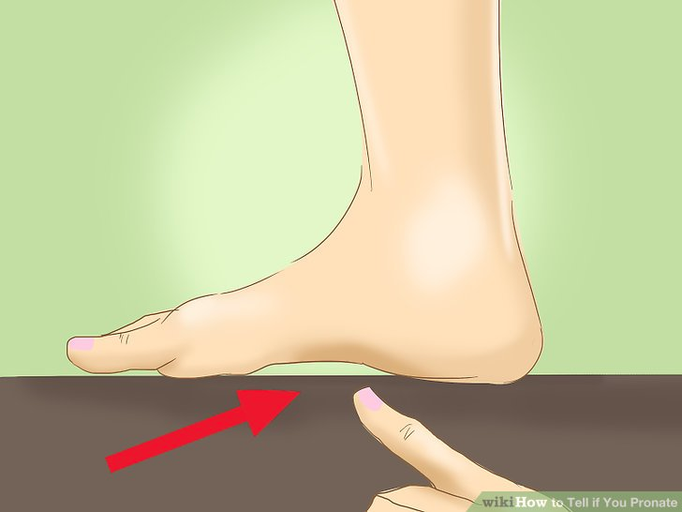
2. Høyde på fotbue
Pasientsjekk
- Sjekk om man kan stikke en finger under fotbuen mens du står. Her kan du be din partner om hjelp. Hvis en finger ikke får plass eller det oppstår ubehag, kan dette indikere overpronasjon eller plattfot. Kontakt din fotterapeut for en inngående sjekk og evt hjelp.
Riktig fotbue

Slide 5
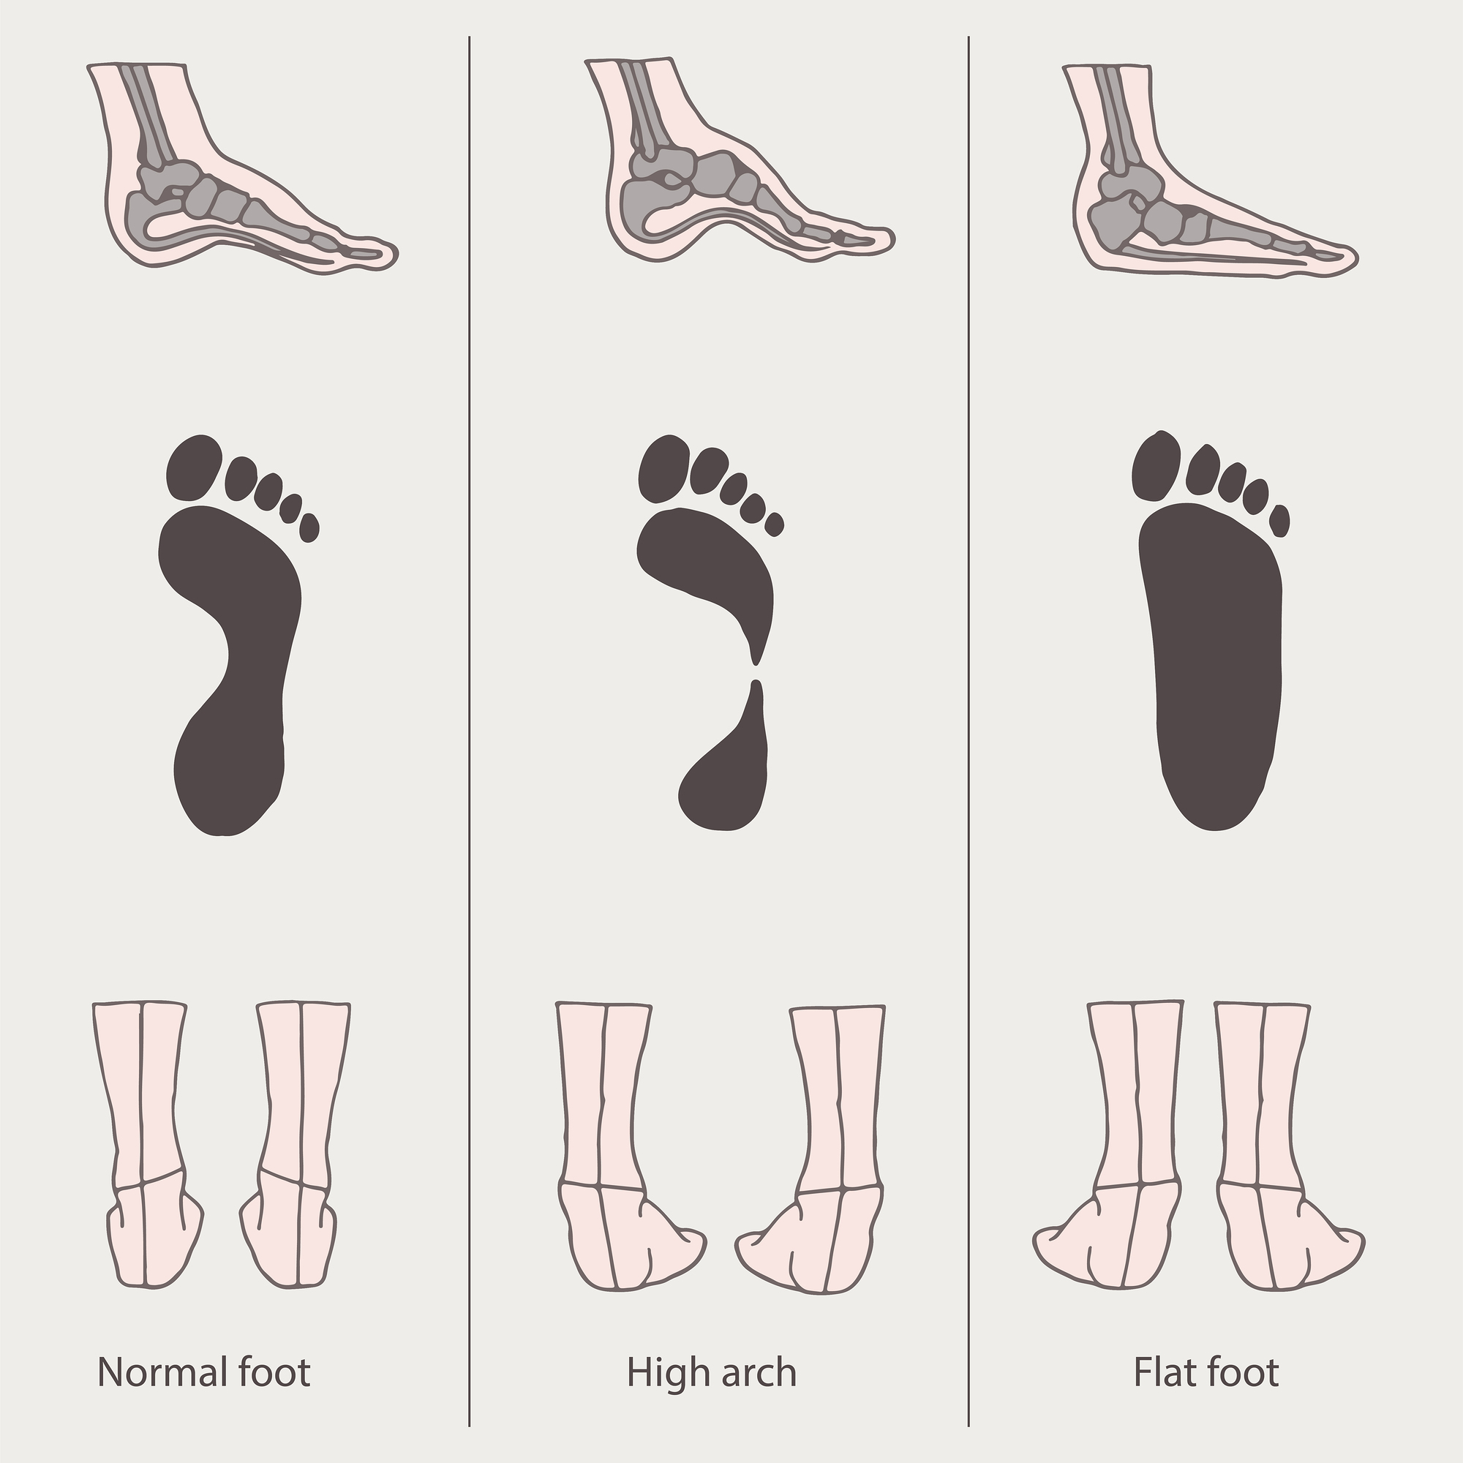
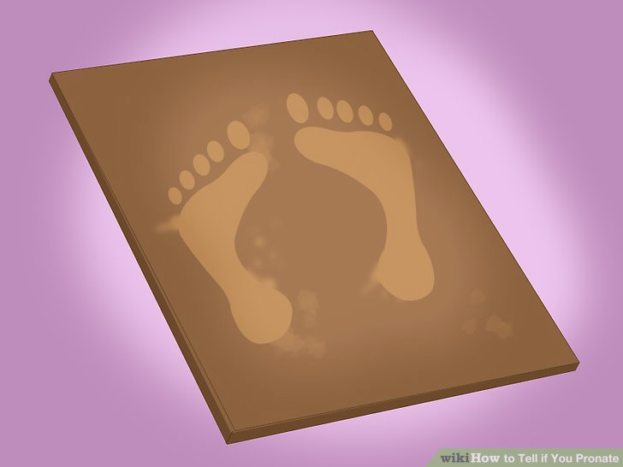
3. Gå på betong med våte føtter
Pasientsjekk
Normal
Hulfot
Plattfot
En god indikator på nedsunken bue, pronasjon, plattfot, er å gå over et underlag som setter fotavtrykk med våt fotsåle. Da skal du ikke ha noe fotavtrykk på innsiden av midtfot.
Hvis denne delen er markert, kan dette indikere
overpronasjon, plattfot.
Hvis ikke foten er avtrykt i midten eller store deler ikke er avtrykt kan dette indikere underpronasjon eller hulfot
Riktig avtrykk

Slide 6
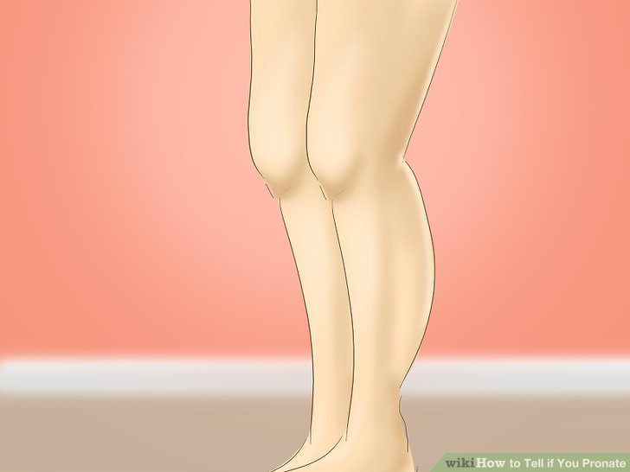
4. Sjekk knestillingen
Pasientsjekk
Gå mot et speil og se på bena, knær, ankler. Ved feilstilling, overpronasjon berører knærne hverandre, eller er veldig nær. Man ”synker” ned på innsiden. Ved en bueform, der knærne går mye fra hverandre kan dette indikere underpronasjon, hulfot.
I en slik indikasjon kan det være lurt å kontakte fotterapeut for en nærmere sjekk

Slide 7
Hos oss er vi opptatt av å finne årsaken til din smerte.
Vi analyserer hvordan du går, foretar leddtester og føringstester på din fot.
Vi foretar skoanalyse og anbefaler deg hva du bør tenke på ved skokjøp
Vi tilpasser en individuell aktiv behandlingssåle basert på alle nevnte tester.

